Slide 1
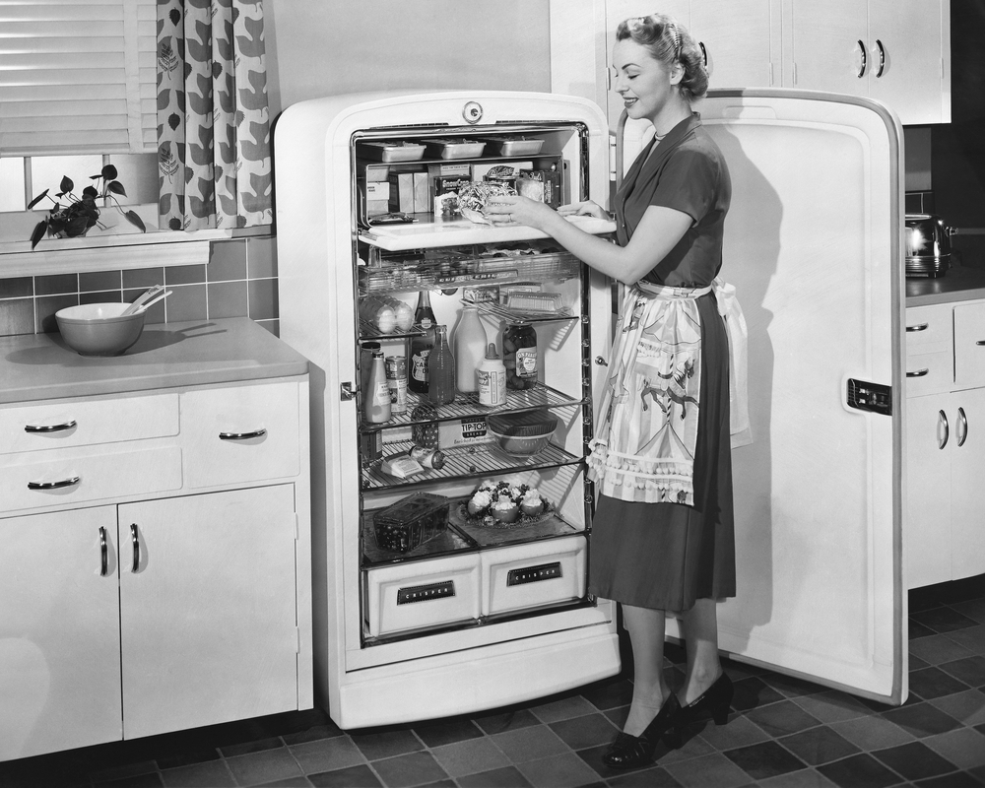
Dansk højkonjunktur og velfærd efter 2. verdenskrig
Vækst, vækst og atter vækst

Slide 2
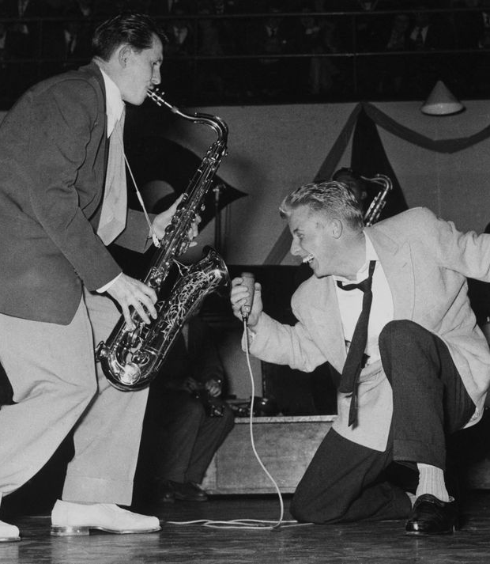
1950’erne:
Ny udenrigspolitisk kurs – Danmark vælger side (USA) – hvori ses dette?
Medlemsskabet af NATO og Marshall-hjælpen!
Man taler om en egentlig amerikanisering af Danmark (m. bl.a. Rock ‘n’ Roll, teenage-fænomenet og nye amerikanske ord).
En annonce i 1950 kunne fortælle, at "Nu kan de danske damer – ligesom de amerikanske – få hygiejnebind i tre forskellige størrelser. Det er nemlig lykkedes os gennem Marshall-hjælpen at få et af de nye maskinanlæg hertil, som verdens største fabrikker i USA anvender".
Billedet: Ib ”Rock” Jensen – én af Danmarks første Rock ‘n’ Roll stjerner. Billedet er fra 1956 under en koncert for 4000 mennesker i KB-hallen.

Slide 3
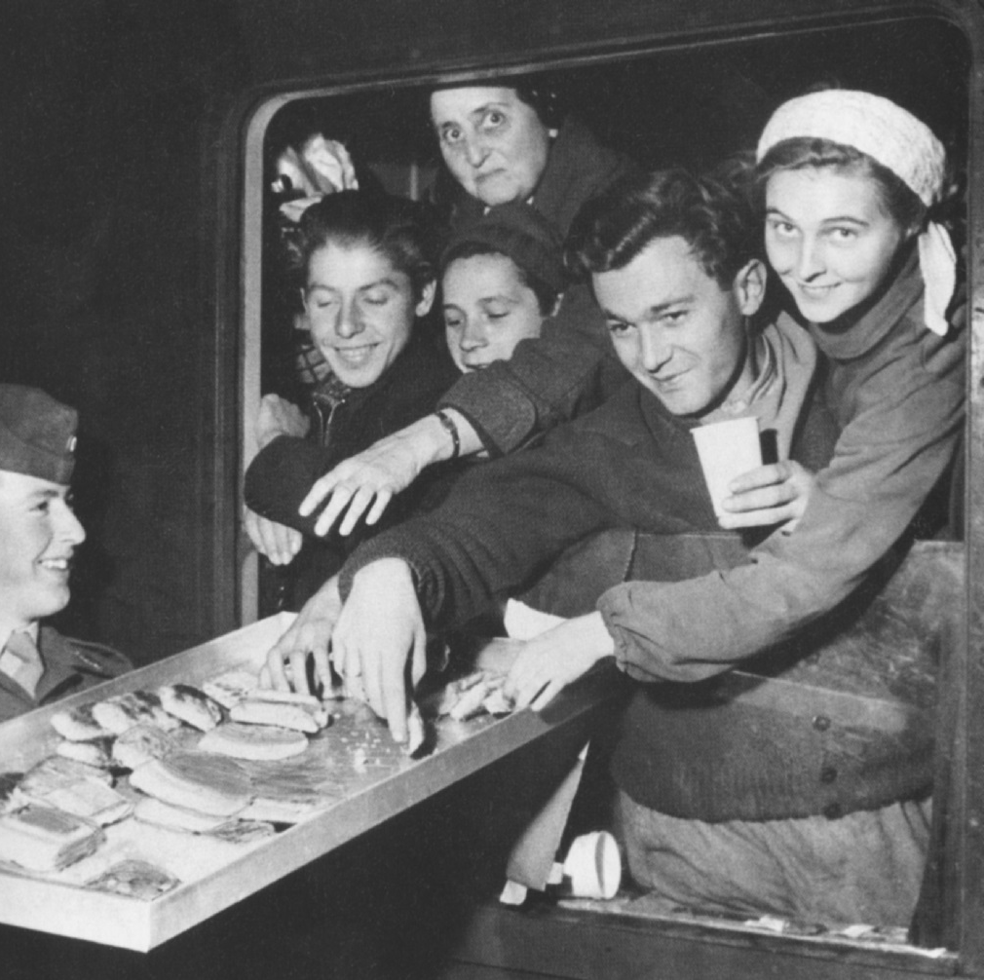
1950’erne – fortsat:
På trods af spirende optimisme er 1950’erne dog stadig en utryg periode.
”Krigstømmermænd”.
Høj arbejdsløshed og lav vækst.
Truslen fra øst – Sovjetunionen.
Oprøret i Ungarn i 1956.
Omkring 1400 ungarske flygtninge kommer til Danmark – modtages som helte!
MEN... Mod slutningen af 1950’erne begynder væksten!

Slide 4
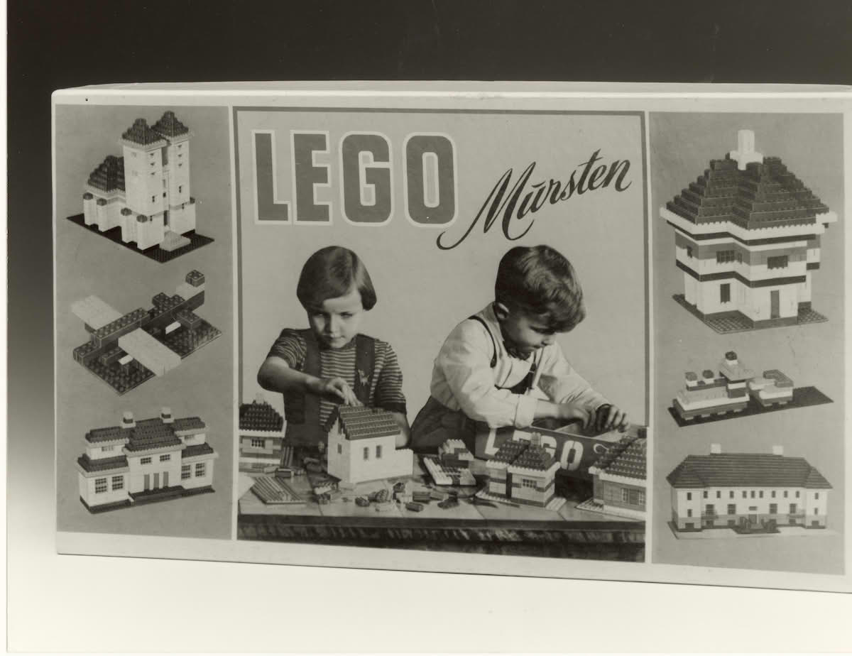
De glade tressere:
Nye produktionsmidler – finansieret af Marshall-hjælpen. Disse er i højere grad end tidligere egnet til masseproduktion! Varer bliver billigere og mere tilgængelige OG...
Danske varer bliver nemmere at afsætte (nye store markeder EØF, EF) fra 1958. Rom-traktaten.
Den anden industrielle revolution
(antallet af industriarbejder i 1947 til 1972 voksede fra 212.000 til 315.000).
Urbanisering
Nye store virksomheder – eksempelvis LEGO.
Dansk eksport stiger markant!

Slide 5
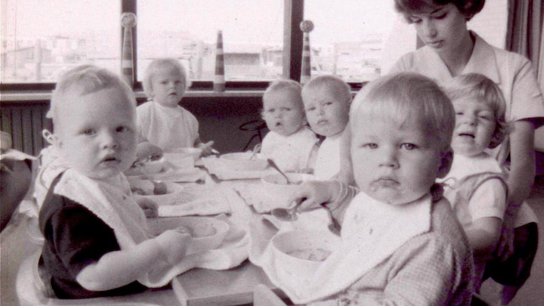
De glade tressere:
Keyens’ økonomiske teori udbredt – underskud og inflation blev acceptabelt, hvis det var for at fremme væksten
Den offentlige sektor voksede – flere jobs. Snebolden ruller! Hvorfor er det blandt andet nødvendigt at udvide den offentlige sektor med børnepasning?
Selve varigheden betød en tro på, at det ville vare ved – optimisme = større forbrug, drømmen om parcelhus med alle de moderne elektroniske goder og egen bil (= større forbrug = større produktion = osv. højkonjunktur!)
Billede: Én af de mange vuggestuer, der skød frem i 1960’erne. Her er vi på Amager i 1967. Man begyndte pludselig at anse barndommen som en værdi i sig selv. Også børnehaver og dagplejere bliver mere og mere normalt.

Slide 6
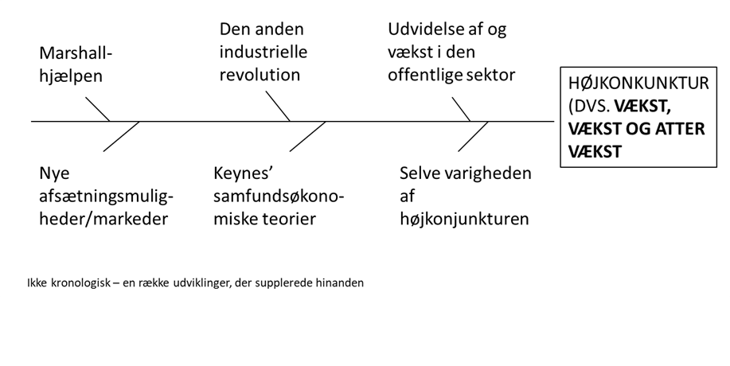
Årsager til højkonjunktur:

Slide 7
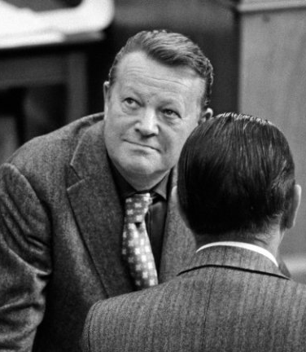
Velfærdsstatens udvikling:
Fra 1953-1968 var Socialdemokratiet det regeringsbærende parti.
”Fremtidens Danmark” – ”Gør gode tider bedre”.
Keynes’ samfundsøkonomiske synspunkter
Skitserede en kommende dansk velfærdsstat med en stor og aktiv offentlig sektor, der gennem investeringer og økonomiske indgreb sikrede et konkurrencedygtigt erhvervsliv og samtidig skabte øget økonomisk og social lighed.
Man gik fra en socialpolitik, der handlede om blot at ”reparere” sociale ulykker til en politik, der også skulle forebygge, at de i det hele taget opstod.

Slide 8
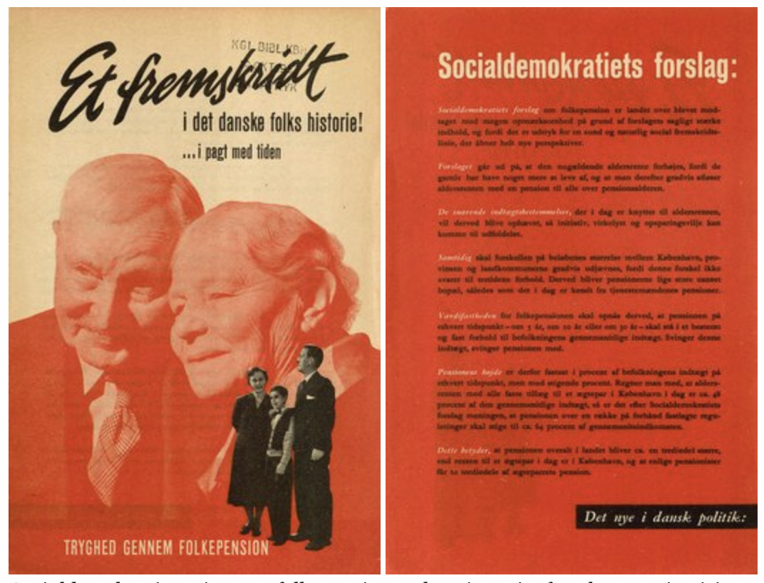
Velfærdsstatens udvikling:
Ny uddannelsespolitik – fokus på at bryde den sociale arv gennem uddannelse.
Bl.a. Som konsekvens heraf dukker også en ny ungdomskultur op.
Folkepension (1956) – en universel velfærdsydelse.
Gratis offentligt sundhedssystem (1970 – offentlig sygesikring).
Bistandsloven (1976) – målet er at udligne social og økonomisk ulighed.
Den universelle model – alle sociale grupper med i projektet. Et projekt hvor social-, arbejdsmarkeds-, uddannelses- og kulturpolitik tænkes sammen til en frigørelses- og tryghedsstrategi.

Slide 9
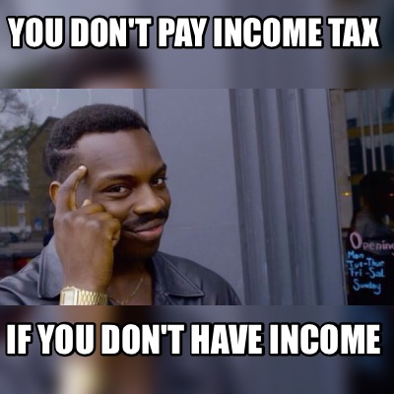
Lidt tal og statistik:
Hvordan finansieres de nye tiltag?
Skattetrykket steg fra omkring 25 procent (eller på højde med USA’s i dag) til omkring 45 procent.
Arbejdsløshedsunderstøttelsen steg fra omkring 40 procent af en gennemsnitsløn til 65 procent.
Antal pladser i vuggestuer og børnehaver voksede eksplosivt fra 31.000 i 1957 til 108.000 i 1973.
Hvorfor tror I befolkningen (næsten) uden videre gik med til at betale så markant mere i skat på så få år?

Slide 10
Velfærdsstatens udvikling:
Fra DHS side 171: ”Den økonomiske vækst var så kraftig og varede ved så længe som aldrig før i historien. Tilsyneladende var samfundet for altid på vej bort fra arbejdsløshed og andre sociale problemer og på vej mod velfærdssamfundet”

Slide 11

GRUPPEARBEJDE!

Slide 12
Opgaven!:
Redegør kort for de nye love der bliver vedtaget i perioden 1956-1976 (se Fokus 3, side 55-57):
- Folkepension (1956)
- Offentlig forsorg (1961)
- Offentlig sygesikring (1970)
- Bistandsloven (1976)
Og inddrag tabellerne og figurerne på side 54-58 i Fokus 3 i en vurdering af, hvad lovene betød for det danske samfund og velfærden (læg kræfterne her!).

Slide 13
Gruppearbejde:
Diskuter hvorvidt Kanslergadeforligets/Socialreformens idéer (kan ses på næste dias) kan ses i velfærdsstatens udformning, som den præsenterede sig i årtierne efter 2.VK. – med andre ord: kan idéerne ses i lovene om folkepension, off. forsorg og sygesikring og bistandsloven fra 1956-1976?
Kan man med rette tale om Kanslergadeforliget som begyndelsen på velfærdsstaten?

Slide 14
Kanslergadeforliget:
Forliget var karakteriseret ved at staten aktivt greb ind i samfundsøkonomien og andre forhold – bl.a. socialpolitikken.
Socialreformens fire lovkomplekser:
Ulykkesforsikring
Arbejdsanvisning og arbejdsløshedsforsikring
Folkeforsikring, dvs. syge-, invalide- og alderdomsforsorg
Offentlig forsorg med tre former for hjælp:
a. Særhjælp
b. Kommunehjælp
c. Fattighjælp

